Slide 1

Министерство науки и высшего образования Российской Федерации
Федеральное государственное бюджетное образовательное учреждение высшего образования
«Московский государственный технический университет имени Н.Э. Баумана
(национальный исследовательский университет)» (МГТУ им. Н.Э. Баумана)
Курсовая работа на тему
Разработка базы данных для хранения и обработки данных фитнес-клуба
Выполнил студент: Пронина Лариса Юрьевна ИУ7-64Б
Руководитель: Кострицкий Александр Сергеевич
2024 г.

Slide 2
Цель и задачи курсовой работы
Цель — разработка базы данных для хранения и обработки данных фитнес-клуба.
Задачи:
1) проанализировать предметную область фитнес-клубов;
2) формализовать постановку задачи;
3) сформулировать требования и ограничения к разрабатываемой базе данных;
4) спроектировать сущности и ограничения целостности базы данных фитнес-клуба;
5) спроектировать ролевую модель на уровне базы данных фитнес-клуба;
6) выбрать средства реализации базы данных и веб-приложения для демонтрации ее работы;
7) реализовать сущности базы данных фитнес-клуба и спроектированные ограничения целостности базы данных;
8) исследовать зависимость времени выполнения запроса поиска в базе данных от наличия индекса.
2

Slide 3
Фитнес-клуб
Примеры популярных фитнес-клубов
Фитнес-клуб: тренировки и услуги, направленные на улучшение физической формы.
Члены фитнес-клуба:
Клиент — человек, который ходит в фитнес-центр для получения услуг.
Тренер — это сотрудник фитнес-центра, который проводит тренировки для клиентов.
Администратор — это сотрудник фитнес-центра, ответственный за управление расписанием фитнес-центра, а также решающий все вопросы клиентов и тренеров.
Критерии | XFit | WeGym | СССР
Наличие расписания с фильтрацией | + | + | -
Количество направлений групповых занятий | 9 | 13 | 25
Возможность онлайн-записи на тренировки | - | - | -
Возможность просмотра информации о тренерах | + | + | +
Наличие бонусной системы | + | - | -
3

Slide 4
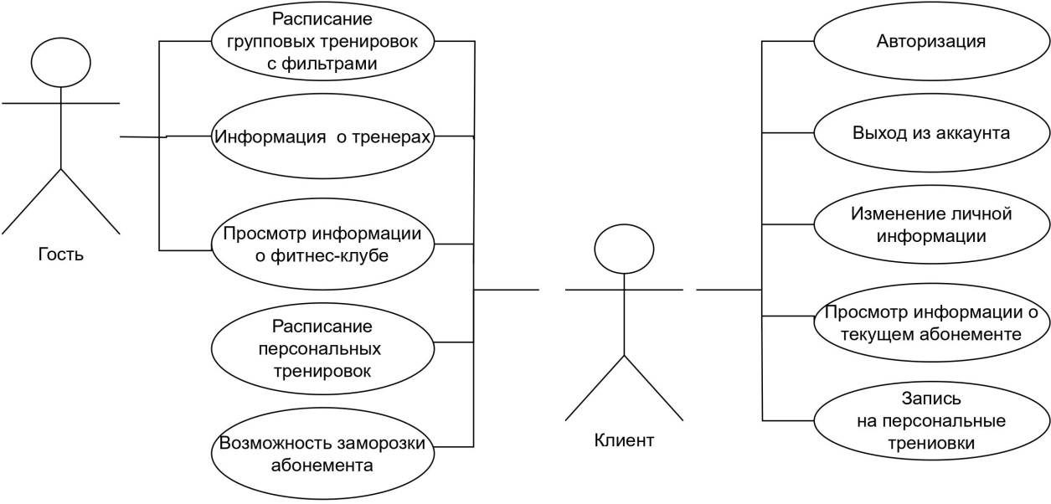
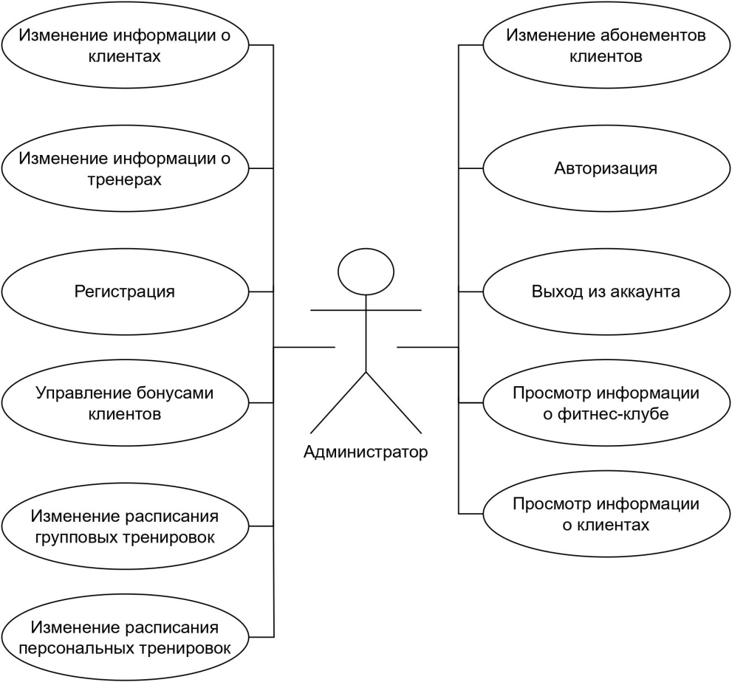
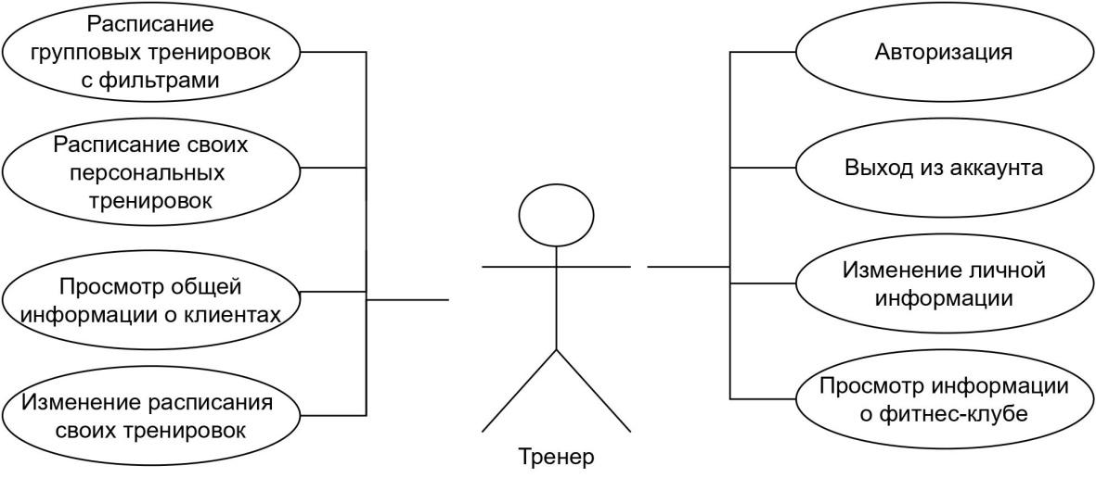
Диаграммы вариантов использования
4

Slide 5
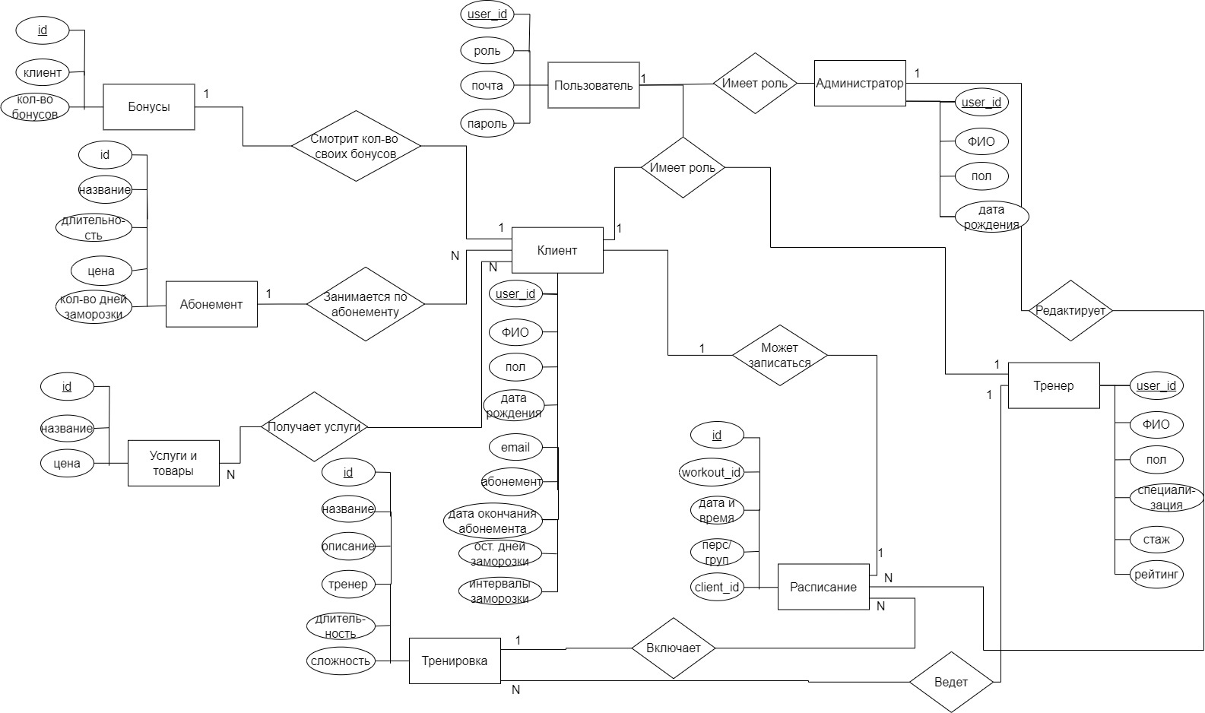
Сущности и связи в нотации Чена
5

Slide 6
Базы данных
Критерии | Дореляционные | Реляционные | Постреляционные
Организация данных | Графовая, иерархическая или сетевая структура | Таблицы, столбцы, отношения | Модели данных, такие как объекты, документы, графы и др.
Поддерживаемые типы данных | Ограниченные | Все основные, которые может включать база данных | Расширенные, включая мультимедийные
Поддержка транзакций | нет | есть | есть
Опыт работы исполнителя | нет | есть | нет
6

Slide 7
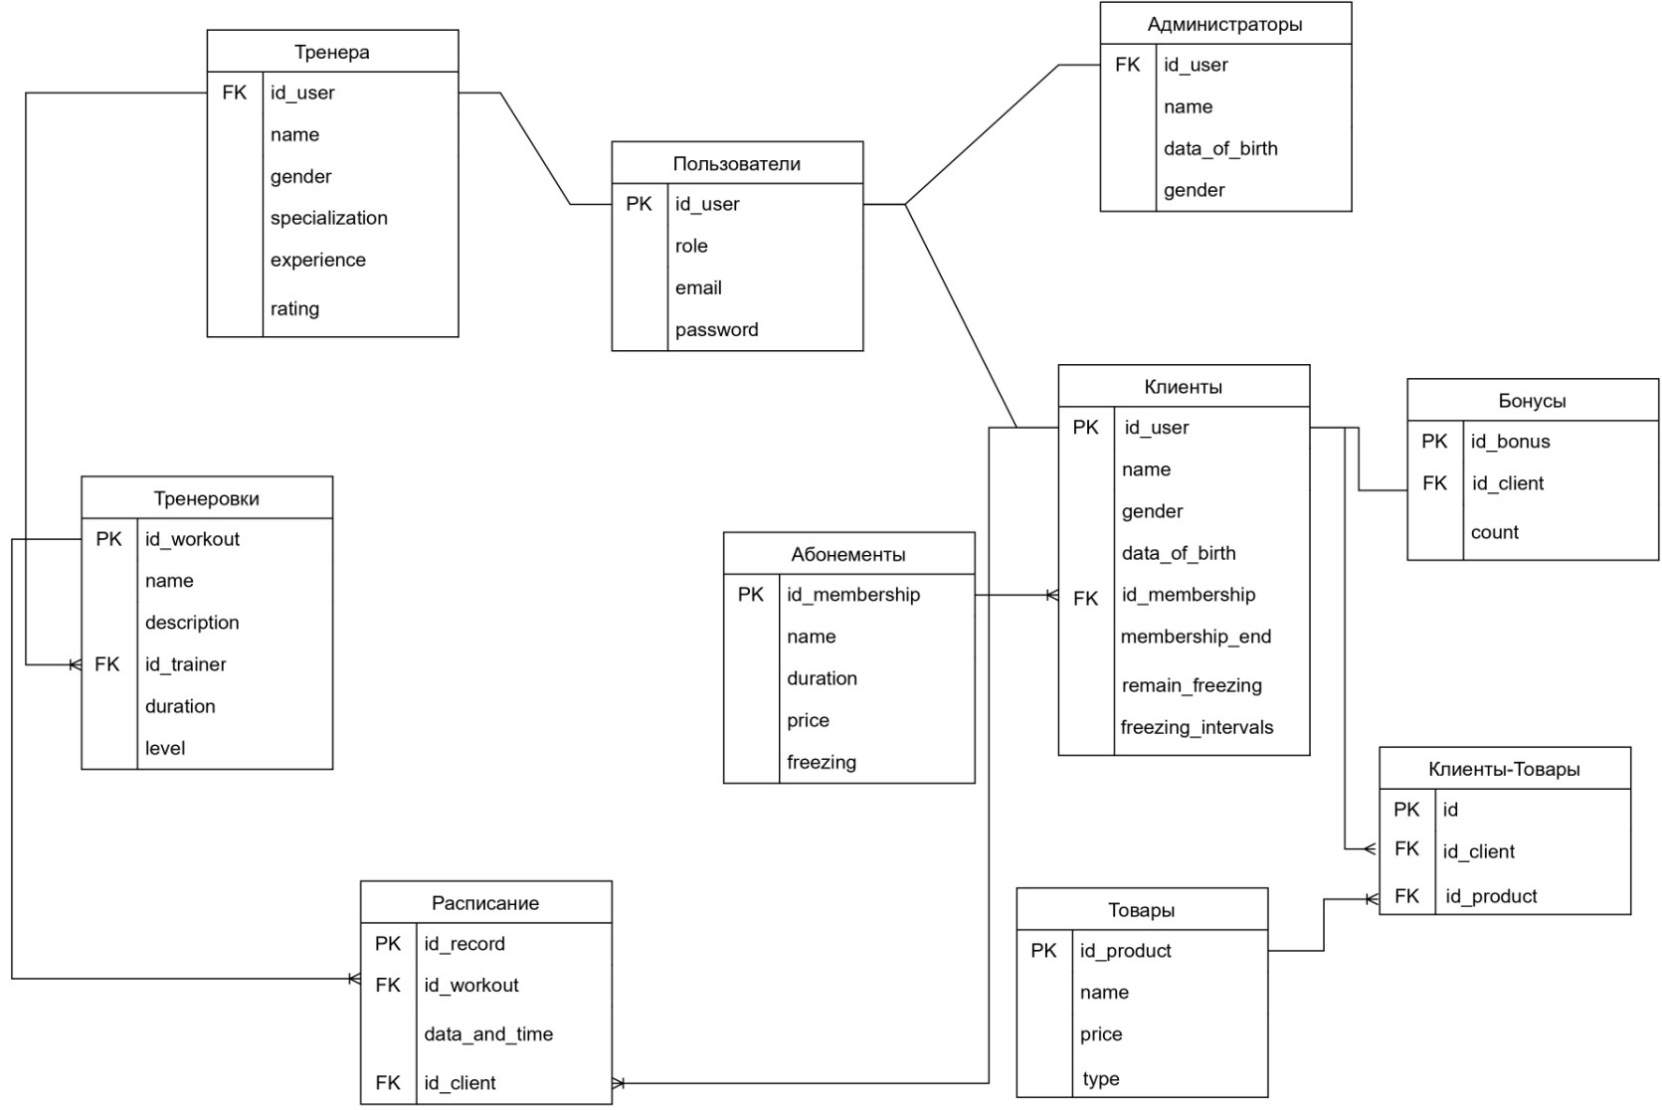
Диаграмма базы данных
7

Slide 8
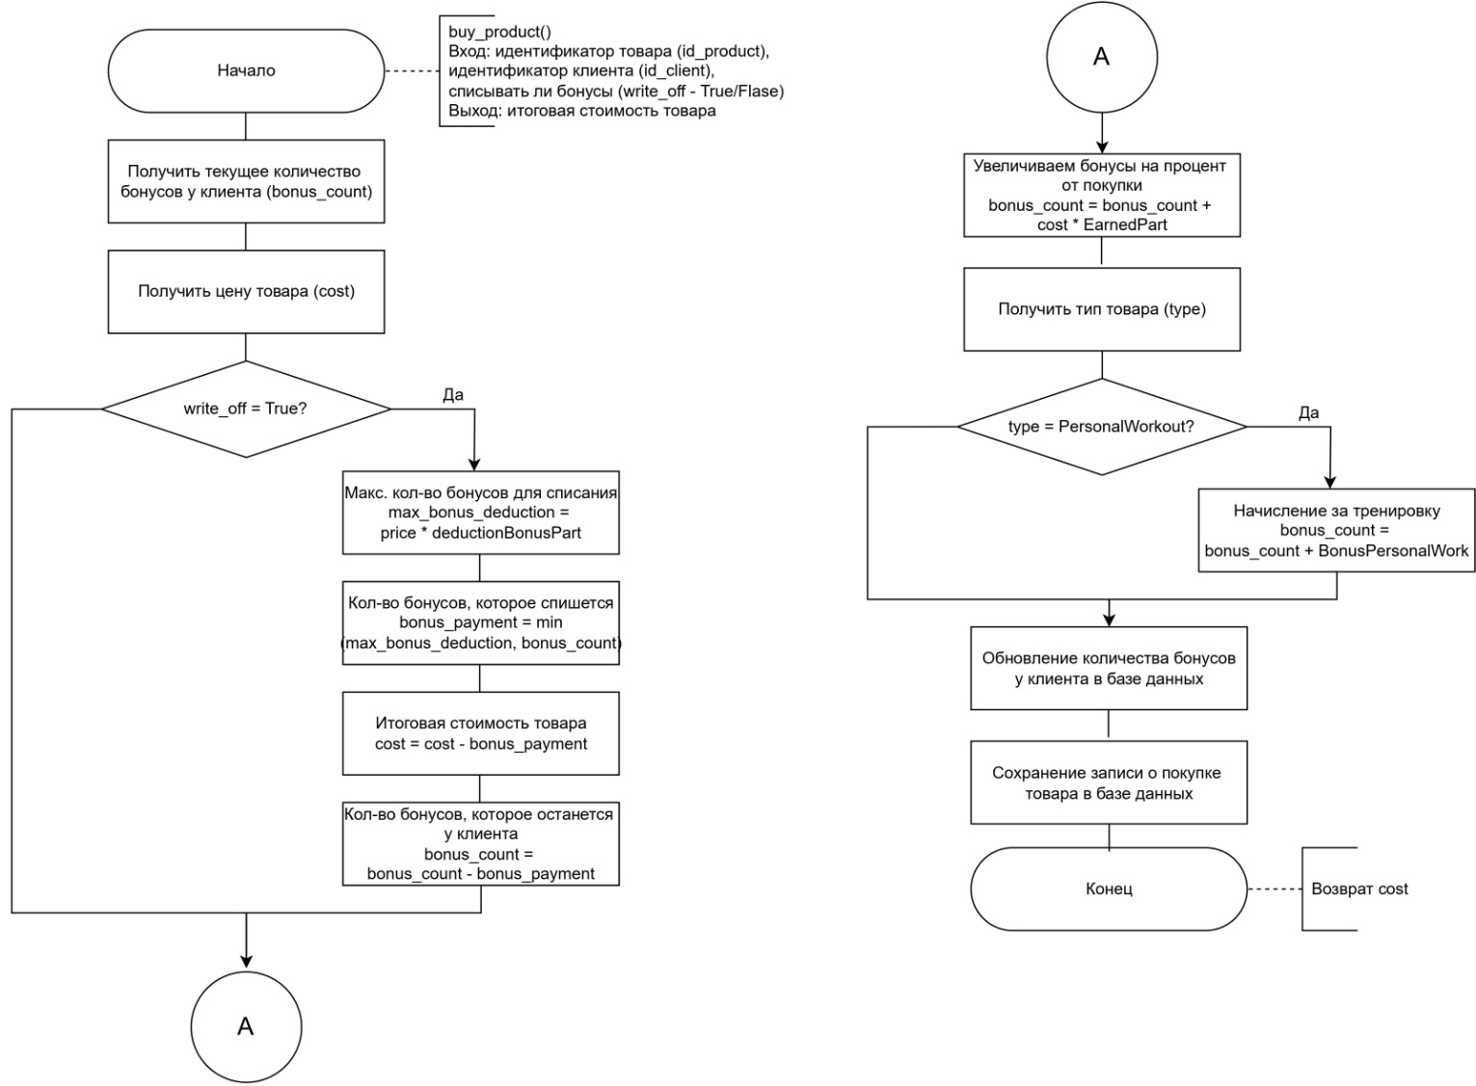
Алгоритм обновления количества бонусов у клиента и итоговой стоимости при покупке товара
8

Slide 9
Ролевая модель
Сущности | Администратор | Тренер | Клиент | Гость
Клиенты | SCUD | S | U | -
Тренера | SCUD | S | S | S
Тренировки | SCUD | SCUD | S | S
Расписание | SCUD | SCUD | SC | S
Абонементы | SCUD | - | S | S
Бонусы | SCUD | - | S | -
Товары | SCUD | - | S | S
Обозначения: S — просматривать, C — создавать, U — редактировать, D - удалять
9

Slide 10
Выбранные средства реализации
СУБД: PostgreSQL Язык программирования: C#
Тестирование: проверяется функция, алгоритм которой был описан ранее, с помощью скрипта на SQL Развертывание: клиент-серверная архитектура, база данных развертывается на стороне сервера
Критерии | MySQL | PostreSQL | Oracle
Транзакционность | есть | есть | есть
Наличие триггеров | есть | есть | есть
Опыт работы исполнителя | нет | есть | нет
10

Slide 11
Тестирование
Проводилось тестирование функции, которая вызывается при покупке товара клиентом.
Классы эквивалентности.
Следующие ситуации рассматривались при использовании бонусов и без них: 1) у клиента нет бонусов
2) у клиента бонусов менее половины стоимости товара
3) количество бонусов клиента равно половине стоимости товара
4) у клиента бонусов более половины стоимости товара
5) клиент покупает персональную тренировку
11

Slide 12
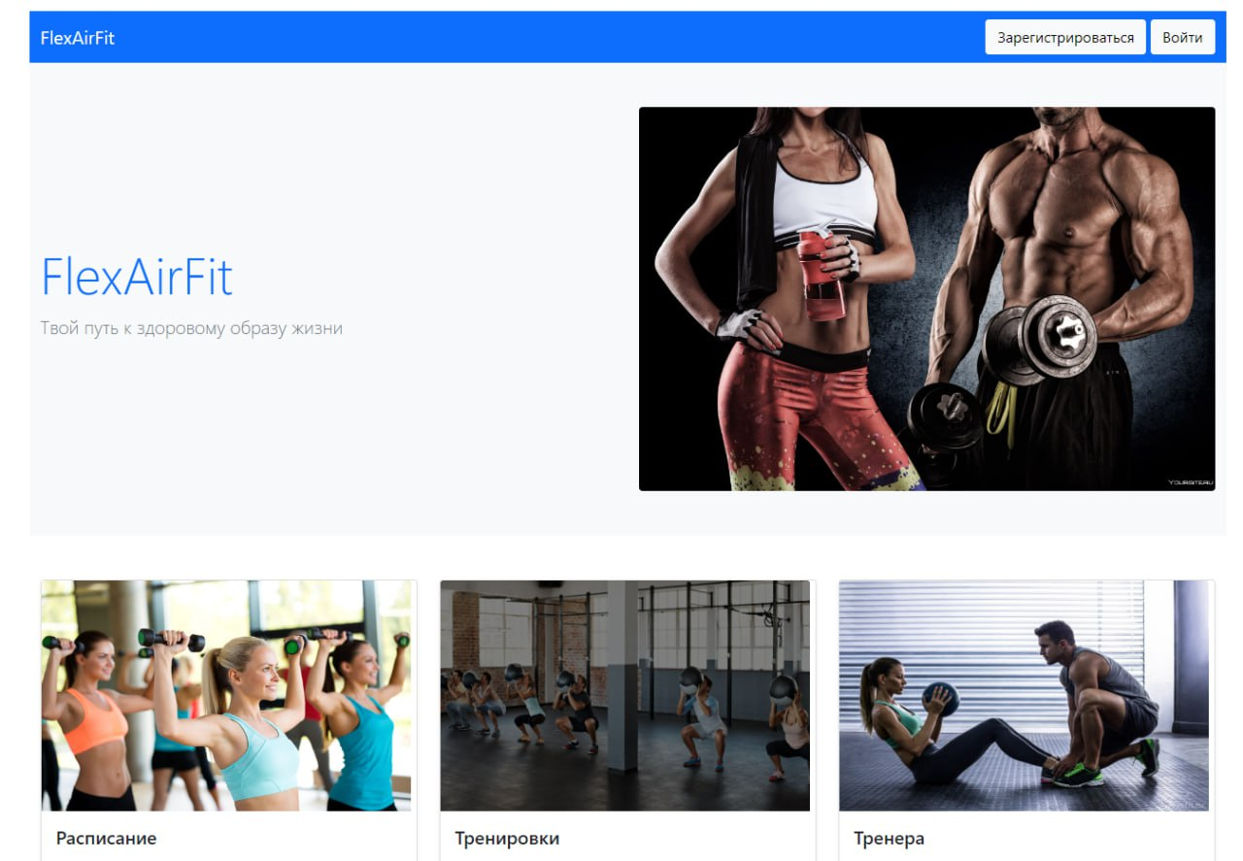
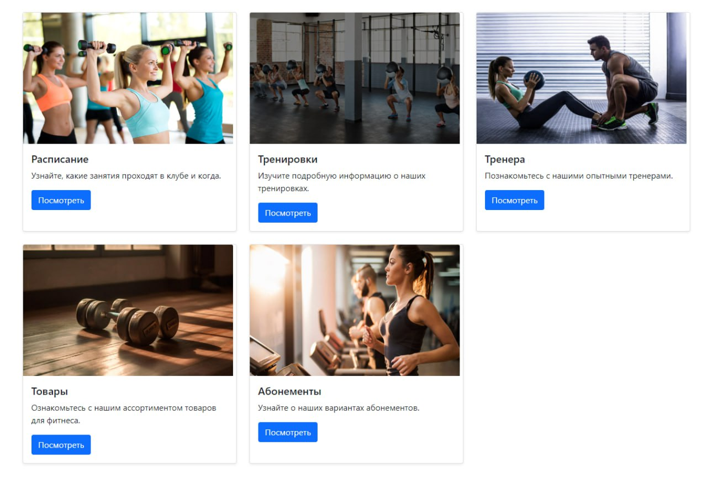
Примеры веб-интерфейса приложения
12

Slide 13
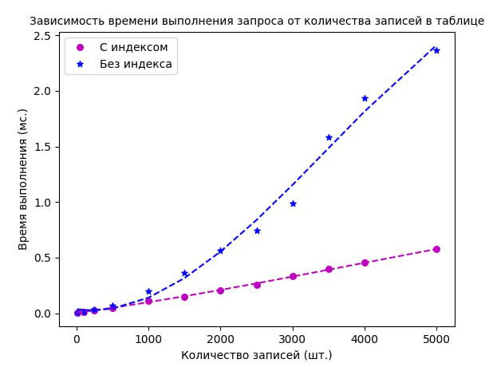
Зависимость времени выполнения запроса к таблице базы данных в зависимости от наличия индекса
Условия исследования: использовалась таблица Schedules, замеры проводились для разного количества записей в таблице: от 10 до
5000. Так же при каждом количестве время замерялось по 100 раз и после этого
усреднялось.
Аппроксимирующие функции: С индексом: P(x) = -8.80e-13 * x^3 + 1.01e-8 * x^2 + 8.61e-5 * x + 0.00389
Без индекса: P(x) = -2.09e-11 * x^3 + 2.19e-7 * x^2 - 9.55e-5 * x + 0.0374
13

Slide 14
Заключение
Все задачи выполнены.
Поставленная цель была достигнута: была разработана базы данных для хранения и обработки данных фитнес-клуба.
14

